Slide 1
（课后复习）
Q&A20200320
B⁺树的基本性质：（请自学了解本题内容，不需要回答）
数据结构；
随机查找算法；
范围查找算法；
索引项插入算法；
索引项删除算法
在B⁺树上存在哪几种封锁粒度？他们之间的关系是什么？
什么是lock coupling？在索引封锁的实现中，为什么要引入lock coupling机制？
简述在B⁺树上的ReadLock的申请处理流程。
简述在B⁺树上的WriteLock的申请处理流程。

Slide 2
在B⁺树上存在哪几种封锁粒度？他们之间的关系是什么
封锁粒度有Index, Predicate & Key-Range Locks。
Index封锁整个Index Page，Predicate封锁叶子结点的数据记录，Key-Range封锁key在一定范围内的叶子结点的Index Entries。在某些条件下，他们之间可以是等价的，如：
If a WHERE clause:
refers to a predicate name = mary and if there is an index on name,
then an index lock on index entries for name = mary
is like a predicate lock on that predicate
If a WHERE clause refers to a
predicate such as 50000< salary < 70000 and if there is an index on salary,
then a key-range index lock can be used to get the
equivalent of a predicate lock on 50000<salary<70000

Slide 3
什么是lock coupling？在索引封锁的实现中，为什么要引入lock coupling机制？
Lock coupling是一种Lock下降的方案，先从B+树根节点获得锁，然后找树枝、获得树枝的闩并释放父亲的闩，因为如果子节点是安全的，线程可以释放父节点上的闩。安全是指“插入时未满和删除时超过半满”。
由于许多并发程序可能会请求同一个Index下的数据，因此传统的索引封锁实现会成为数据库的性能瓶颈，因此需要引入Lock coupling，通过不断释放父节点的锁来提高并发度。

Slide 4
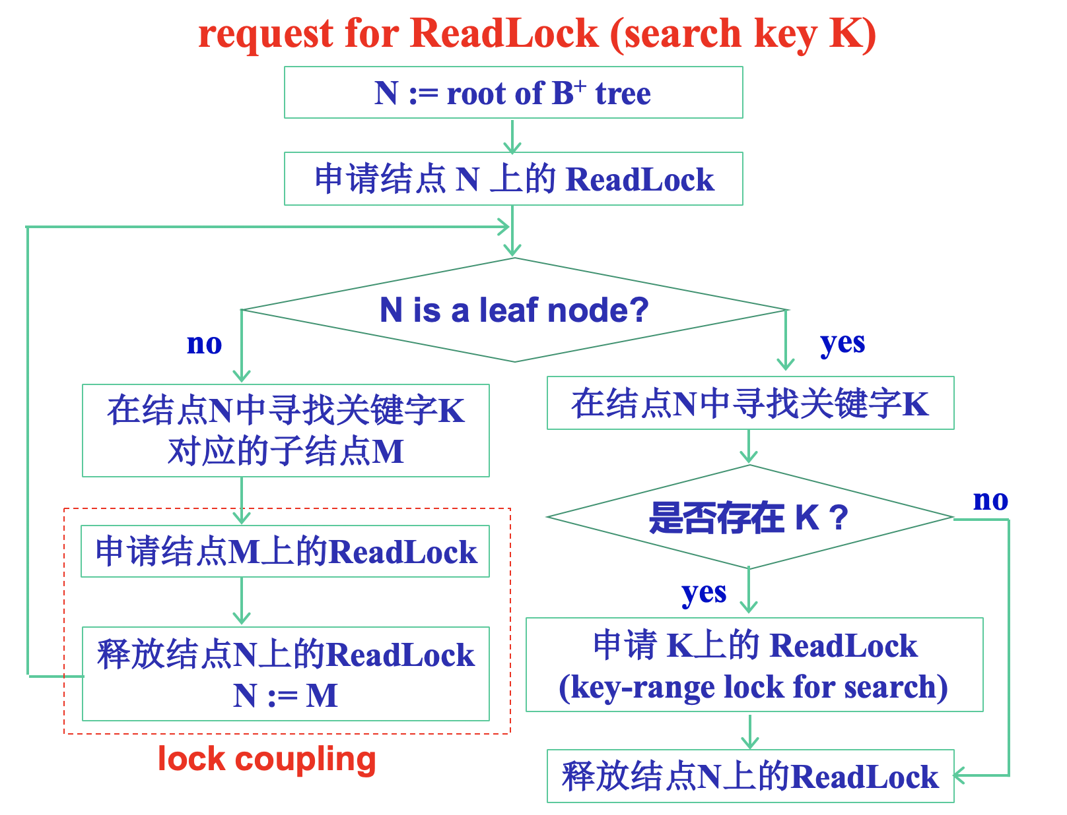
简述在B⁺树上的ReadLock的申请处理流程。

Slide 5
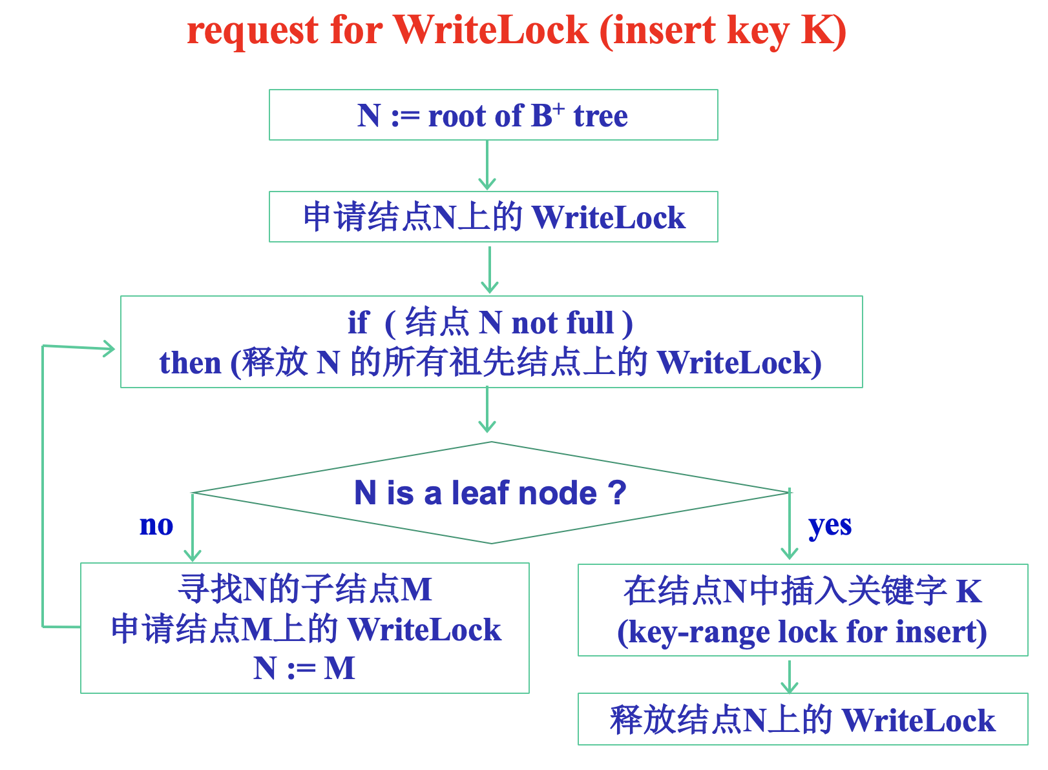
简述在B⁺树上的WriteLock的申请处理流程。

